Slide 1
সকলকে শুভেচ্ছা

Slide 2
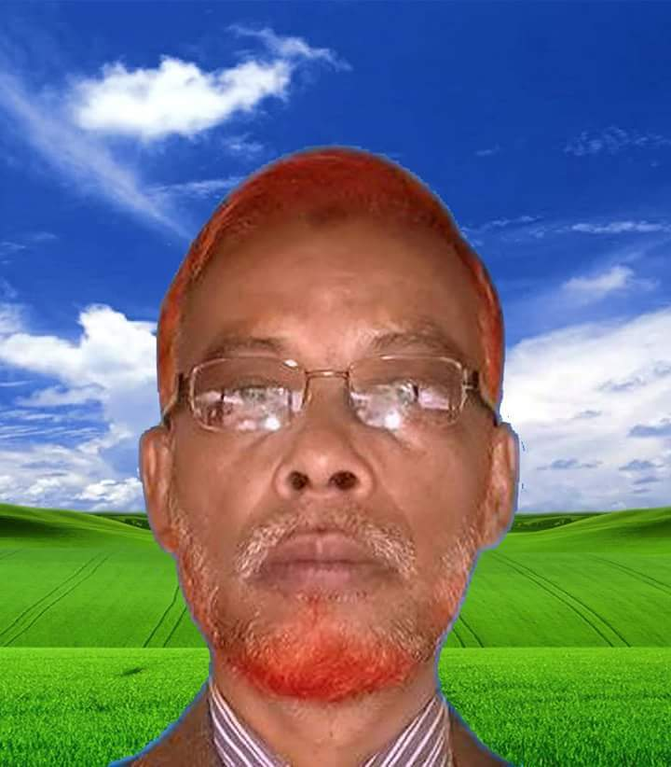
পরিচিতিঃ
মোঃ মনজুরুল ইসলাম
সহকারী শিক্ষক
ভেড়ভেড়ী জুম্মাপাড়া ডি,এস দাখিল মাদরাসা
কিশোরগঞ্জ – নীলফামারী
শ্রেণিঃ ৯ম
বিষয়ঃ বাংলা ২য় পত্র
সময়ঃ ৪০ মিনিট
তারিখঃ ২৫/০১/২০

Slide 3
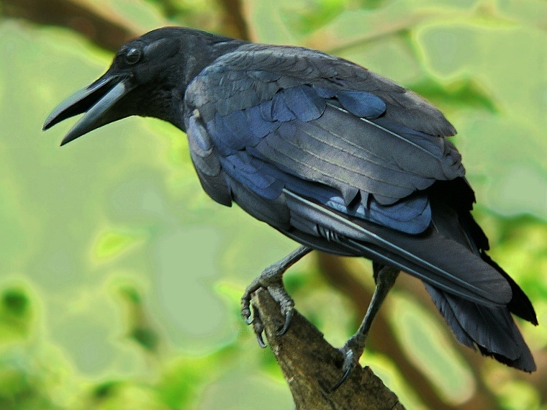
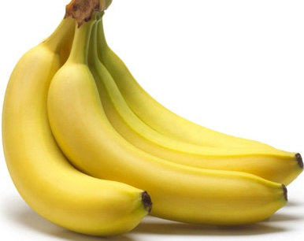

Slide 4
পাঠ শিরোনামঃ
কা
র
ক

Slide 5
শিখনফল
* কারক কাকে বলে বলতে পারবে ।
* কারক কত প্রকার ও কী কী বলতে পারবে ।
*বিভিন্ন প্রকার কারকের সংঙ্গা দিতে পারবে ।
* বিভিন্ন প্রকার কারক চিহ্নিত করে উদাহরণ দিতে পারবে ।

Slide 6
কারকঃ বাক্যস্থিত ক্রিয়াপদের সঙ্গে অন্যান্য পদের যে সম্পর্ক তাকেই কারক বলে ।
উদাহরণঃ
ক্রিয়াপদ
*কাক কলা
খায়।
*ময়ূর বনে
থাকে।
ক্রিয়াপদ

Slide 7
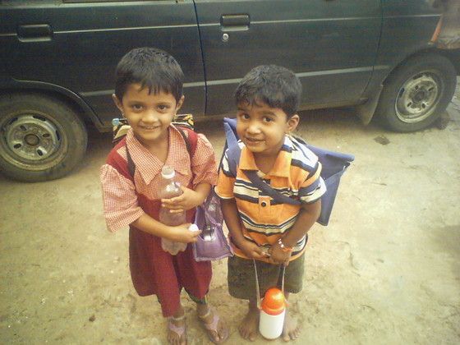
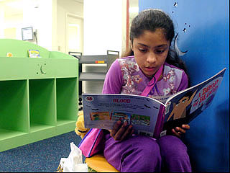
বিন্টু ও বিলকিস স্কুলে যায়।
মনিরা নিয়মিত পড়াশুনা করে।

Slide 8
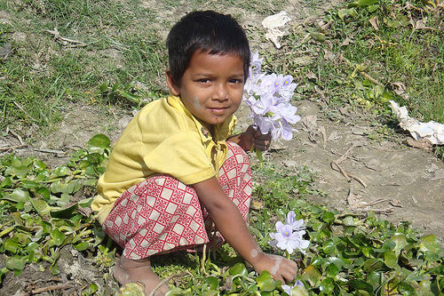
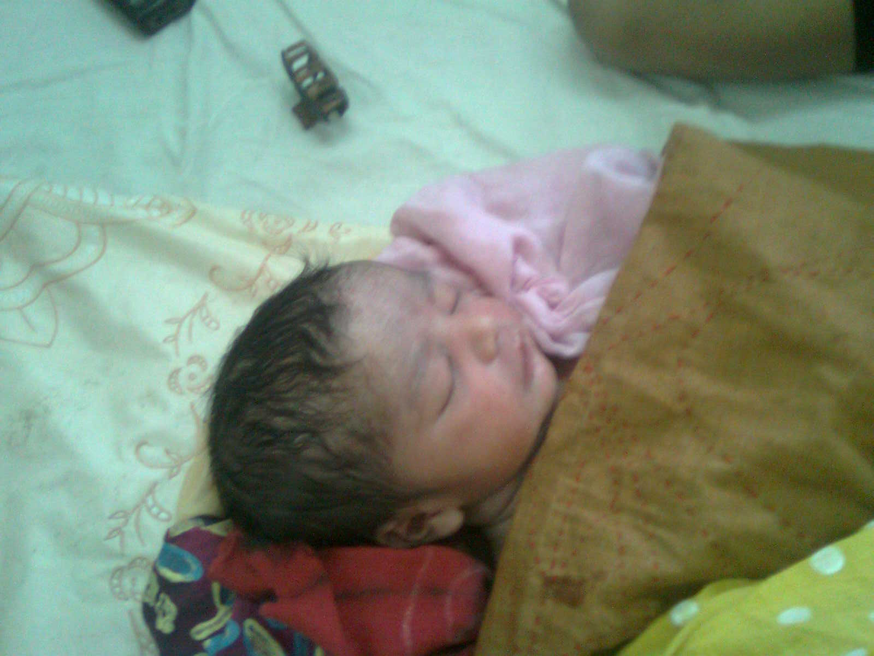
তনিমা ফুল তুলছে ।
ছোটনকে বিছানায় শোয়াও।

Slide 9
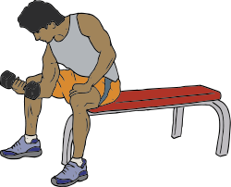
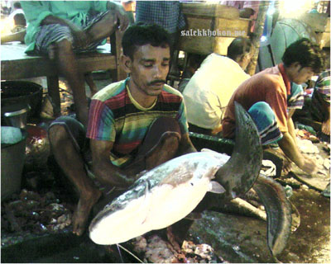
ব্যায়ামে শরীর ভাল থাকে।
বঁটি দিয়ে মাছ কাটা যায়।

Slide 10
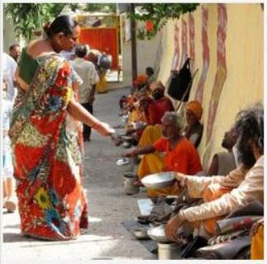
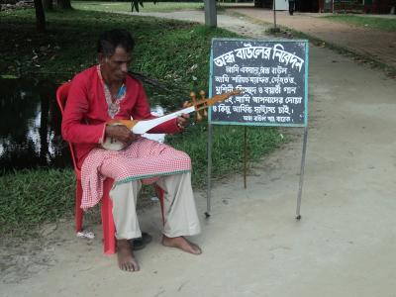
ভিখারীকে ভিক্ষা দাও ।
অন্ধজনে দেহ আলো।

Slide 11
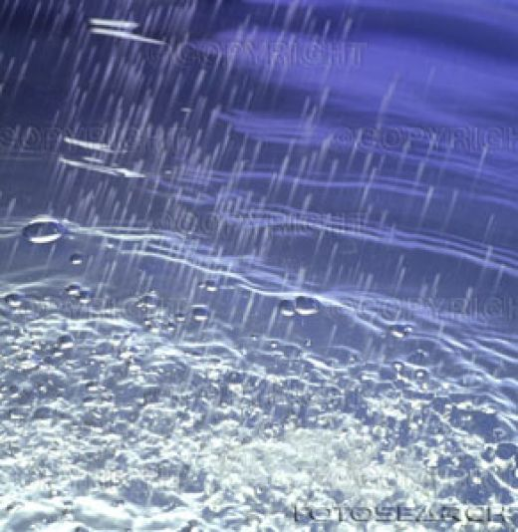
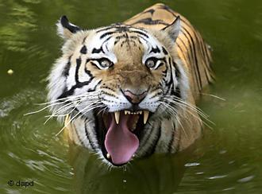
মেঘ হতে বৃষ্টি হয়।
বাঘকে বড় ভয় পাই ।

Slide 12
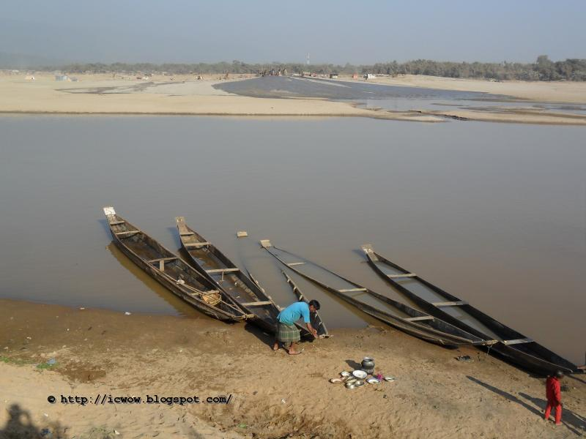
সূর্য পূর্ব দিকে উদয় হয় ।
ঘাটে নৌকা বাঁধা আছে।

Slide 13
কারক ছয় প্রকারঃ
কারক
কর্তৃ
কর্ম
করণ
সম্প্রদান
অপাদান
অধিকরণ

Slide 14
মূল্যায়ন
কারক কী?
কারক কত প্রকার ও কী কী?
সম্প্রদান কারক কাকে বলে ? একটি উদাহারণ দাও ।
অপাদান কারক কী? উদাহরণ দাও ।
অধিকরণ কারক কাকে বলে ? উদাহরণ দাও ।

Slide 15
বাড়ির কাজ
*কারক কাকে বলে?ছয় প্রকার কারকের সংঙ্গাসহ তিনটি করে উদাহরণ দাও?

Slide 16
ধন্যবাদ

